Slide 1
Комитет по управлению имуществом Курской области
ЗАСЕДАНИЕ КОМИССИИ ПО КООРДИНАЦИИ РАБОТЫ ПО ПРОТИВОДЕЙСТВИЮ КОРРУПЦИИ В КУРСКОЙ ОБЛАСТИ
Дмитрий Анатольевич Савин,
председатель комитета
Курск, сентябрь 2022 г.
О результатах работы программного модуля «Малые закупки»
Notes:
апааоролд

Slide 2
Комитет по управлению имуществом Курской области
«О результатах работы по внедрению и функционированию программного модуля «Малые закупки» на базе региональной информационной системы «Торги Курской области» в государственных органах Курской области и организациях Курской области, созданных для выполнения задач, поставленных перед государственными органами Курской области, при осуществлении заказчиками Курской области закупок малого объема в рамках реализации национальных проектов как мера по противодействию коррупционным проявлениям»
Курск, сентябрь
2022 г.
Дмитрий Анатольевич Савин,
председатель комитета
О результатах работы программного модуля «Малые закупки»

Slide 3
Антикоррупционные мероприятия при осуществлении централизованных закупок для нужд Курской области
обеспечение открытости и прозрачности осуществляемых закупок;
реализация мер по обеспечению прав и законных интересов участников закупок;
реализация принципов контрактной системы в сфере закупок;
предупреждение, пресечение нарушений требований законодательства Российской Федерации и иных нормативных правовых актов о контрактной системе в сфере закупок;
обеспечение эффективного контроля за закупочной деятельностью;
исключение фактов коррупции среди государственных гражданских служащих Курской области;
участие в мероприятиях по профессиональному развитию в области противодействия коррупции;
внедрение программного модуля «Малые закупки».
О результатах работы программного модуля «Малые закупки»

Slide 4
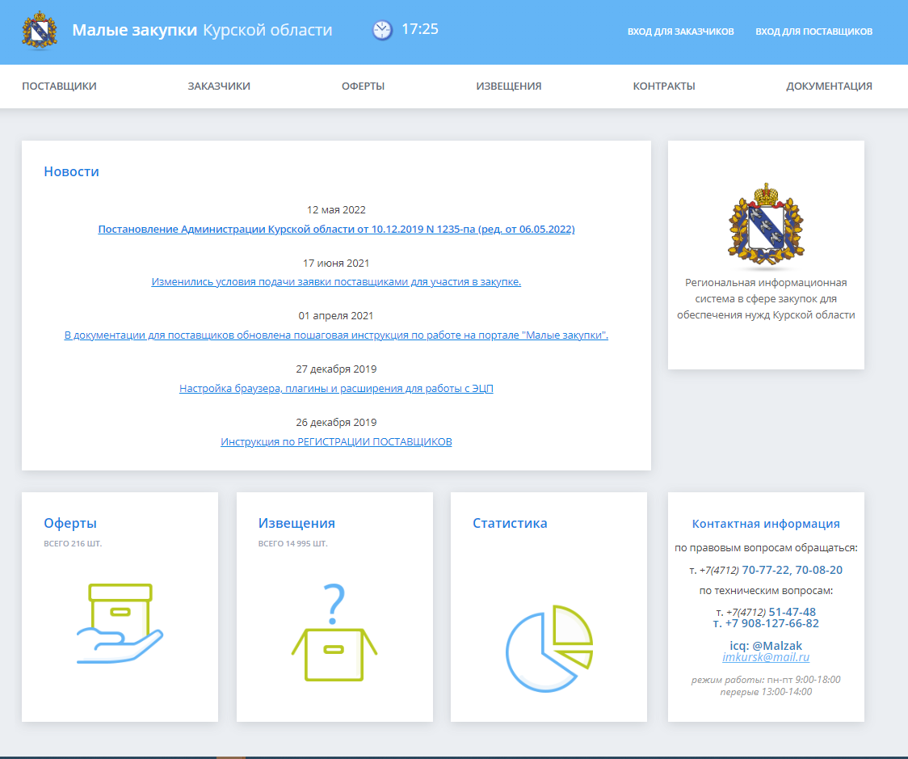
Специализированный программный модуль «Малые закупки» в РИС «Торги «Курской области»
Основные сведения о модуле «Малые закупки»:
является функциональным модулем РИС «Торги Курской области»
создан в соответствии с постановлением Администрации Курской области от 10 декабря 2019 года № 1235-па
01.01.2020 - введен в промышленную эксплуатацию
назначение - обеспечение автоматизации процессов формирования и осуществления закупок у единственного поставщика (подрядчика, исполнителя).
пользователями Модуля являются участники закупки, заказчики и иные лица. Количество пользователей Модуля неограниченно.
доступ - через WEB интерфейс с использованием любых Интернет - браузеров.
Сайт Модуля в сети Интернет - http://zak.imkursk.ru/smallpurchases
О результатах работы программного модуля «Малые закупки»

Slide 5
Специализированный программный модуль «Малые закупки» в РИС «Торги «Курской области»
Использование модуля «Малые закупки»
способствует:
повышению открытости и прозрачности закупочных процедур у единственного поставщика с использованием цифровых технологий;
обеспечению эффективности расходования и экономии бюджетных средств при осуществлении малых закупок;
предотвращению и минимизации коррупционных рисков, возникающих при осуществлении малых закупок для государственных и муниципальных нужд Курской области.
Модуль «Малые закупки»
обеспечивает :
автоматизацию процессов формирования и осуществления закупок у единственного поставщика (подрядчика, исполнителя).
связь с Системой исполнения бюджета (программным комплексом «Бюджет-СМАРТ»)
соблюдение требований информационной безопасности
Регистрация и осуществление малых закупок в Модуле для заказчиков и поставщиков бесплатные.
О результатах работы программного модуля «Малые закупки»

Slide 6
Количество зарегистрированных участников в модуле «Малые закупки» с января 2020 по август 2022 года
Регистрация участников по годам
Субъекты малого предпринимательства
О результатах работы программного модуля «Малые закупки»

Slide 7
Экономия бюджетных средств в модуле «Малые закупки»
За январь 2020 - август 2022 года
За истекший период 2022 года
Среднегодовая экономия в конкурентных закупках (конкурсах, аукционах) составляет ~ 8%
О результатах работы программного модуля «Малые закупки»

Slide 8
Контрактация в модуле «Малые закупки» за январь 2020 - август 2022 года
14,6 %
О результатах работы программного модуля «Малые закупки»

Slide 9
Коррупционные риски в сфере малых закупок. Конфликт интересов.
В соответствии с Законом № 44-ФЗ (в ред. Федерального закона от 11.06.2022 № 160-ФЗ) о конфликте интересов должен сообщать любой член комиссии, контрактный управляющий или работник контрактной службы любого заказчика, включая:
госслужащих,
сотрудников из перечней должностей в учреждениях и других организациях, созданных для выполнения задач госорганов,
руководителя заказчика,
контрактного управляющего,
руководителя и работников контрактной службы.
При осуществлении закупки у единственного поставщика (подрядчика, исполнителя) в случаях, предусмотренных пунктами 4, 5, части 1 статьи 93 Федерального закона №44-ФЗ, заказчик устанавливает единые требования к участникам закупки, в том числе об отсутствии конфликта интересов.
С 1 января 2023 года к участникам закупки будут предъявляться новые «расширенные» антикоррупционные требования о подтверждении отсутствия обстоятельств, при которых возможен конфликт интересов между участником закупки и заказчиком (п. 9 ч. 1 ст. 31 Федерального закона № 44-ФЗ).
Данная информация доводилась до региональных заказчиков на обучающем семинаре, проведенном Комитетом в июне 2022.
О результатах работы программного модуля «Малые закупки»

Slide 10
Минимизация коррупционных рисков при осуществлении малых закупок для нужд Курской области.
В целях минимизации коррупционных рисков модуль «Малые закупки» обеспечивает:
использование информационных технологий в качестве приоритетного направления для осуществления закупочной деятельности (электронный документооборот, фиксирующий совершаемые заказчиками и участниками закупок юридически значимые действия);
исключение необходимости личного взаимодействия (общения) должностных лиц заказчика с организациями-поставщиками;
четкую регламентацию требований к участникам закупки;
оптимизацию перечня документов (материалов, информации), которые поставщики обязаны предоставить для участия в малой закупке;
определение порядка рассмотрения заявок и выбора победителя малой закупки;
сокращение сроков принятия решений по определению единственного поставщика;
регламентированный порядок заключения контракта с победителем;
автоматическую интеграцию сведений о заключенном контракте в реестр контрактов малых закупок, формируемый в Модуле.
О результатах работы программного модуля «Малые закупки»

Slide 11
Эффективность применения модуля «Малые закупки»
Применение заказчиками Курской области модуля «Малые закупки» должно способствовать снижению количества коррупционных рисков при проведении малых закупок у единственного поставщика в случаях, установленных пунктами 4, 5 части 1 статьи 93 Федерального закона от 5 апреля 2013 года № 44-ФЗ, в результате:
строгого соблюдения последовательности действий и выполнения условий при рассмотрении заявок и определении победителя закупки, заключении и исполнении государственных и муниципальных контрактов с единственным поставщиком;
исключения случаев произвольного выбора поставщика (подрядчика, исполнителя) по субъективному усмотрению должностных лиц заказчика;
повышения прозрачности и расширения доступа участников товарных рынков к закупкам малого объема.
О результатах работы программного модуля «Малые закупки»

Slide 12
СПАСИБО ЗА ВНИМАНИЕ
О результатах работы программного модуля «Малые закупки»

